Slide 1
Vyhledávání spojů v hromadné dopravě
Daniel Adámek
daniel.adamek@tul.cz

Slide 2
Zadání
Vyhledávání spojů v hromadné dopravě

Slide 3
Vyhledávání spojů v hromadné dopravě
Zadání
Načítání hromadné dopravy z OpenData v mezinárodním formátu GTFS (General Transit Feed Specification).
V testovacích příkladech jsou uvedeny soubory Pražské integrované dopravy.

Slide 4
Objektový návrh
Vyhledávání spojů v hromadné dopravě

Slide 5
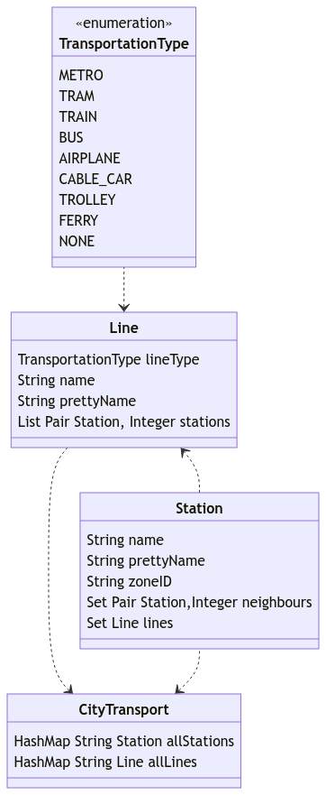
Objektový návrh #1
Vyhledávání spojů v hromadné dopravě
Základní objektový návrh hromadné dopravy se skládá z tříd:
CityTransport – třída všech linek a stanic
Station – třída reprezentující stanici
Line – třída reprezentující linku
TransportationType – výčet možných dopravních prostředků

Slide 6
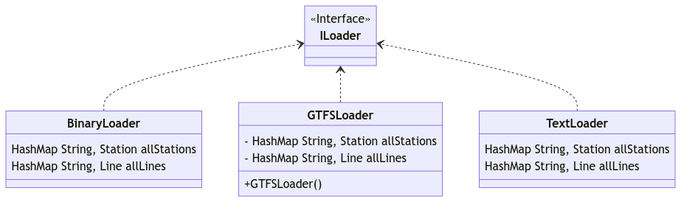
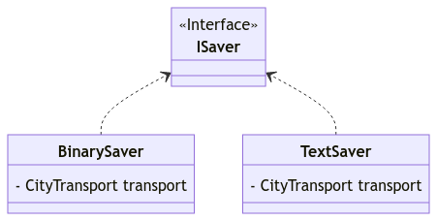
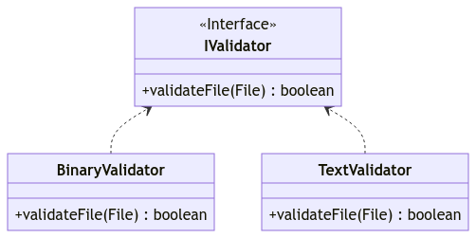
Objektový návrh #2
Vyhledávání spojů v hromadné dopravě
Důležitou částí objektového návrhu je též načítání, ukládání dopravy a kontrola správnosti formátu.
Načítání ve formátech: GTFS, binárním
i textovém
Ukládání ve formátech: binární, textový
Kontrola ve formátech: binární, textový

Slide 7
Použití externí knihovny
Vyhledávání spojů v hromadné dopravě

Slide 8
Vyhledávání spojů v hromadné dopravě
Způsob použití externí knihovny
Organizace OneBusAway vyvíjí řadu nástrojů pro načítání a zpracování dat pro veřejnou dopravu. Pomocí modulu onebusaway-gtfs-modules je možné načítat
i GTFS formát.
Knihovna nabízí i připojení před API pro sledování real-time situace.
Druhá knihovna je Junit 5 pro automatické testování
(https://github.com/OneBusAway/onebusaway)

Slide 9
Vyhledávání spojů v hromadné dopravě
Způsob použití externí knihovny
GTFS formát je komprimovaný soubor obsahující “CSV-like“ textové soubory, ve kterých se ukládají například tyto informace:
stanice,
linky,
trasy,
příjezdy do stanic,
odjezdy ze stanic,
informace o dopravcích,
geometrická křivka trasy.

Slide 10
Vyhledávání spojů v hromadné dopravě
Způsob použití externí knihovny
Program knihovnu využívá pro přívětivé načítání informací do objektů, které lze zpracovat, například pro zjištění dobu trvání úseku a tím i celé trasy.

Slide 11
Děkuji za pozornost
Daniel Adámek
daniel.adamek@tul.cz

